Slide 1
EL DELF SCOLAIRE
Organizar los examenes en su I.E.S.

Slide 2

DELF-DALF

Slide 3


Un diploma oﬁcial e internacional
Expedido por el operador
el Ministère de l’ Éducation
FRANCE ÉDUCATION INTERNATIONAL
https://www.france-education-international.fr/hub/qui-sommes-nous

Slide 4
LES DÉCLINAISONS DU DELF
DELF PRIM
A1.1, A1, A2
DELF prim de Cooperación
DELF Junior/Scolaire
Junior: A1, A2, B1, B2
DELF Scolaire A2,B1,B2
DELF Tout Public-DALF
A1,A2,B1,B2
C1-C2

Slide 5

El DELF en ESPAÑA
www.delf-dalf.es
Embajada de Francia Consejero del Servicio de Cooperación y Acción Cultural
Institut Français d’Espagne
Centro Nacional de Exámenes
Vincent Counil
https://www.delf-dalf.es

Slide 6

DELF SCOLAIRE
En Andalucía

Slide 7
11.499 candidats en 2022
10.991 candidats en 2023
10.663 candidats en 2024
ESPAGNE

Slide 8
NIVEAUX - DELF SCOLAIRE EN ANDALOUSIE

Slide 9
EL CENTRO DE EXAMEN OFICIAL
En Andalucía
Alianza francesa de Málaga: provincias de Málaga, Almería y Córdoba/Jaén, Granada.
El Instituto de Lengua Francesa
Una secretaría del DELF (Sarah), una responsable del DELF (Catherine) y una jefa de centro (Muriel)
Centros de realización de los exámenes:
Los I.E.S., Institutos de Enseñanza Secundaria, Consejería de Educación, Junta de Andalucía.
Contactos:
Catherine: delf-dalf@ilfsevilla.com; Muriel: dirección@klfsevilla.com
ILF: 954 82 32 69- 646 86 42 68 (Muriel: 660 81 38 21)

Slide 10
Provincia de Cádiz
10 centros de realización de exámenes
22 IES en el programa DELF
Provincia de Huelva
4 centros de realización de exámenes
11 IES en el programa DELF
Provincia de Sevilla
20 centros de realización de exámenes
80 IES en el programa DELF

Slide 11
Resultados: 26 de junio
DELF SCOLAIRE
ABRIL de 2025
DELF SCOLAIRE | PRUEBAS ESCRITAS COLCTIVAS | PRUEBAS ORALES INDIVIDUALES | Publicación resultados: según comunidades autónomas. Fecha límite: 26 de junio de 2025
DELF A1 scolaire | lunes 28 de abril de 17.00 a 18.20 | Entre el martes 22 de abril y el jueves 15 de mayo según la planificación de cada centro de examen
DELF A2 scolaire | martes 29 de abril de 17.00 a 18.40
DELF B1 scolaire | Lunes 28 de abril de 17.00 a 18.55
DELF B2 scolaire | martes 29 de abril de 17.00 a 19.30

Slide 12
Resultados: 26 de junio
DELF SCOLAIRE
MAYO de 2025
Para los IES centros BACHIBAC
DELF SCOLAIRE | PRUEBAS ESCRITAS COLECTIVAS | PRUEBAS ORALES INDIVIDUALES | Publicación resultados: según comunidades autónomas. Fecha límite: 26 de junio de 2025
DELF A1 scolaire | Miércoles 7 de mayo de 17.00 a 18.20 | Entre el viernes 2 y el martes 27 de mayo según la planificación de cada centro de examen
DELF A2 scolaire | Jueves 8 de mayo de 17.00 a 18.40
DELF B1 scolaire | Miércoles 7 de mayo de 17.00 a 18.55
DELF B2 scolaire | Jueves 8 de mayo de 17.00 a 19.30

Slide 13
Centro de realización de las pruebas
¿QUÉ ES UN CENTRO DE REALIZACIÓN DE EXÁMENES?
Es un I.E.S. que presenta a 15 candidatos a un mismo nivel.
- presenta a 15 candidatos a un mismo nivel.
-acoge a candidatos de otros I.E.S. para las pruebas
-cuenta con un examinador/corrector del DELF
Esta condición le permite a los candidatos no desplazarse a otro IES y examinarse en su propio I.E.S.
El centro de realización de exámenes suele acoger a candidatos de otro(s) I.E.S. para realizar los exámenes escritos y orales.
Es un I.E.S. que suele tener una larga experiencia en el DELF y , en su mayoría, la persona responsable del DELF también es examinadora/evaluadora. Es una persona comprometida con el DELF.

Slide 14
LAS PRUEBAS COLECTIVAS

Slide 15
EL DNI ES OBLIGATORIO PARA PODER REALIZAR EL EXAMEN ESCRITO Y ORAL
El candidato/a se identifica con su DNI el día de su prueba

Slide 16
Las pruebas colectivas
Comprensión oral, comprensión escrita
y producción escrita
ANTES DE LAS PRUEBAS COLECTIVAS
Los exámenes escritos y la llave(s) USB llegan por correo postal al IES pocos días antes de la fecha de las pruebas.
El personal de vigilancia debe leer las normas de vigilancia de los exámenes.
DURANTE LAS PRUEBAS ESCRITAS
El profesor de francés no puede vigilar a sus alumnos/candidatos.
El vigilante debe ﬁrmar “la Charte de conﬁdentialité”, cumplimentar “le P.V: de surveillance”, pasar la lista de ﬁrma a cada candidato antes del ﬁnal de la pruebas y controlar la identidad con el DNI del candidato.
AL FINAL DE LA PRUEBAS
Se recogen todos los documentos: exámenes, llaves USB, borradores y la documentación ﬁrmada.
Se recogerán por mensajería o por un examinador del ILF.
Ningún documento puede quedarse en posesión de un candidato o de un rofesor los exámenes son estrictamente conﬁdenciales, pertenecen al Ministère de l’Éducation.
LOS EXÁMENES SON ESTRICTAMENTE CONFIDENCIALES
Se devuelva toda la documentación.

Slide 17
LA CONFIDENCIALIDAD
Utilisation abusive du matériel DELF – DALF
Veuillez lire attentivement ce document Les sujets d’examen et d’enregistrements audio utilisés pour la passation DELF-DALF restent la propriété de France Éducation international. Les sujets d’examen et clés USB doivent servir uniquement pour la / les sessions pour laquelle / lesquelles ils ont été commandés par le centre agréé et fournis par France Éducation international. Ils ne doivent en aucun cas être utilisés à des fins pédagogiques.
Toute reproduction ou utilisation non autorisée entraînera des poursuites.
Toute reproduction intégrale ou partielle de matériel du DELF et du DALF (sujets d’examen, documents correcteurs et clés USB) sans le consentement écrit de France Éducation international est illicite (article L.1224 du Code de la propriété intellectuelle). Le non-respect de cette clause est constitutif du délit de contrefaçon (article L 335-2 du CPI) et expose à de lourdes sanctions : - sanctions pénales : amende allant jusqu’à 30 000 € et jusqu’à trois ans de prison. - sanctions civiles : dommages et intérêts en réparation du préjudice subi par France Éducation international
(Prénom NOM) Je soussigné(e) ................................................................................ m’engage personnellement à ne pas diffuser ou copier le matériel du DELF et du DALF qui est l’unique propriété de France Éducation international. Je m’engage également à restituer au responsable de centre qui détruira de façon sécurisée le matériel d’examen non utilisé ainsi que les clés USB. Centre d’examen : ……………………………………………………………………….............… Ville : ……………………………………....... Pays : ……………………………………....... Votre/vos fonction(s) :  responsable de centre  assistant administratif  surveillant  examinateur et / ou correcteur  imprimeur  autre : .................................................. Fait le : ……………..……… À : ……………………………. Signature précédée de « Lu et approuvé » : France Éducation international, 1 avenue Léon Journault -92318 Sèvres cedex- Franc DOCUMENT VALABLE 1 AN

Slide 18
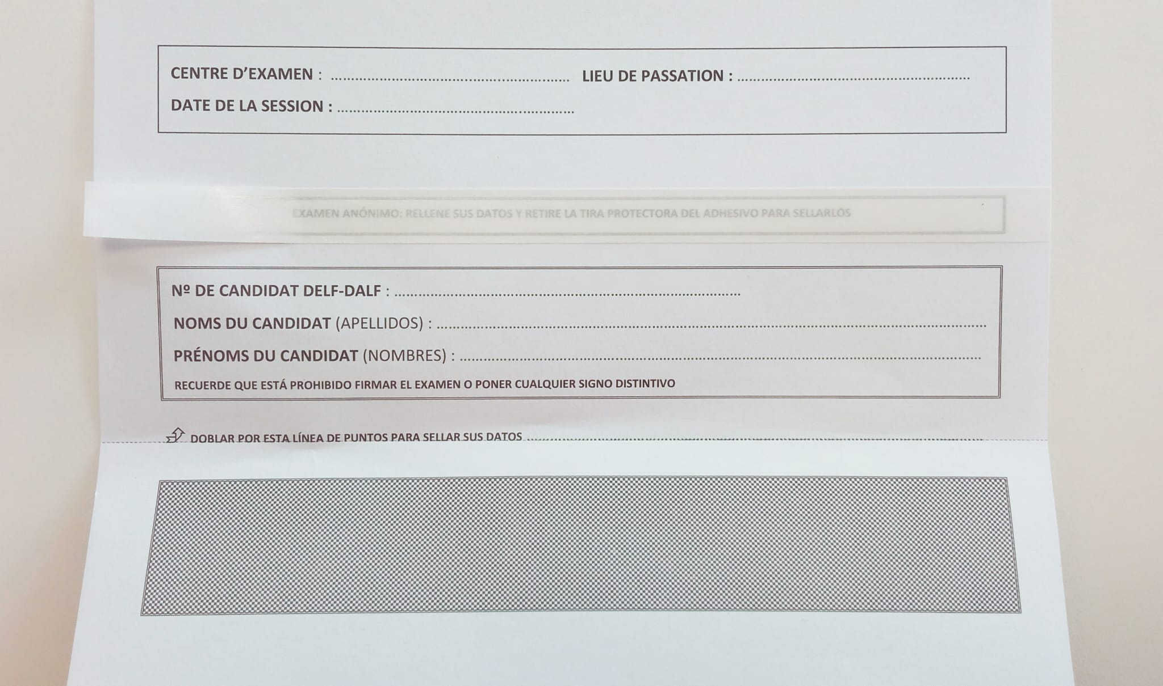
EL ANONIMATO DEL EXAMEN

Slide 19
Adaptaciones de exámenes
Un candidato o candidata que presente alguna discapacidad o trastorno (como ceguera, sordera, trastornos del aprendizaje, entre otros) tiene derecho a solicitar adaptaciones en los exámenes.
Adaptaciones Disponibles
Extensión del tiempo de examen: Aumento de un tercio de la duración de las pruebas.
Otras adaptaciones: Texto ampliado, uso de cascos, entre otros, según el caso.
Para acceder a estas adaptaciones, es imprescindible presentar un certificado médico u oficial con una antigüedad máxima de dos años.
Requisitos del Certificado
El certificado debe especificar claramente:
El diagnóstico.
Las adaptaciones necesarias para el examen (más tiempo, texto ampliado, cascos, etc.).
Con esta información, se verificará la normativa de FEI y se confirmarán las adaptaciones posibles con el IES.
Procedimiento de Solicitud
La solicitud de adaptación debe realizarse durante el período de inscripción a través de los siguientes medios:
En FLEDFLAD.
Por correo electrónico, adjuntando el justificante correspondiente.
Para cualquier consulta adicional, no dude en ponerse en contacto con la administración.

Slide 20
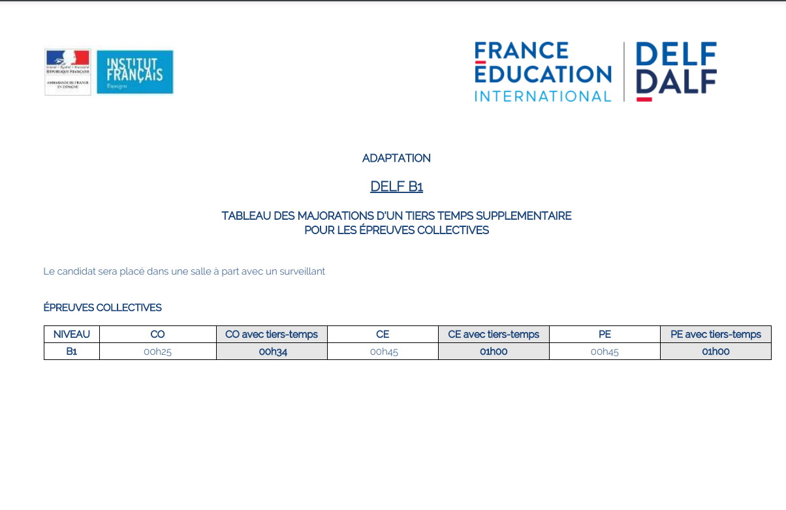

Slide 21


ADAPTATION DELGF B2
TABLEAU DES MAJORATIONS D'UN TIERS TEMPS SUPPLEMENTAIRE
POUR LES ÉPREUVES COLLECTIVES
Le candidat sera placé dans une salle à part avec un surveillant
ÉPREUVES COLLECTIVES
NIVEAU | CO | CO avec tiers-temps | CE | CE avec tiers-temps | PE | PE avec tiers-temps
B2 | 00h30 | 00h34 | 01h00 | 01h20 | 01h00 | 01h20

Slide 22
VIGILANCIA DE UN EXAMEN CON ADAPTACIÓN
Se necesita un aula distinta para las pruebas colectivas con adaptación.
Por lo tanto, se necesita a un vigilante más.

Slide 23
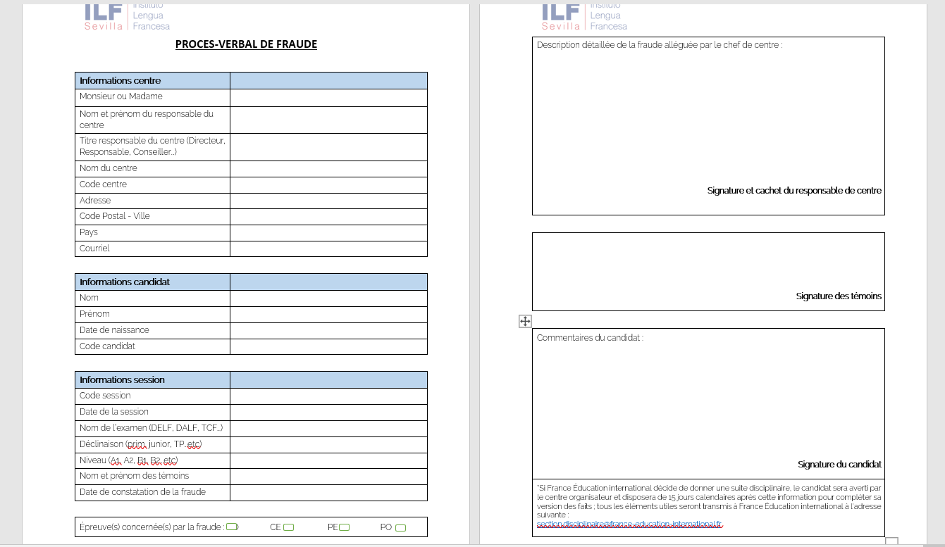
EL FRAUDE

Slide 24
LA MATRÍCULA Y PREVIA ORGANIZACIÓN
.Entra en ﬂedﬂad a los candidatos y conﬁrma las matrículas.
.Conviene de las fechas de las pruebas orales y las comunica a los interesados.
.Recepciona y custodia los exámenes escritos: son estrictamente conﬁdenciales.
DURANTE LAS PRUEBAS
.Se asegura que las “consignes de surveillance” se aplican y que los horarios se respetan.
.Se asegura de que la conﬁdencialidad de los exámenes se respeta.
.Cuelga las listas de los tribunales en las aulas disponibles.
.Acoge a los candidatos y profesores de los otros I.E.S
DESPUÉS DE LAS PRUEBAS
.Entrega los exámenes a la empresa de recogida o bien a un examinador, previo acuerdo con el centro de examen.
.Recibe los resultados de los candidatos de su I.E.S.
El responsable del DELF en un I.E.S.
Figura central de la organización del DELF en su I.E.S
Interlocutor imprescindible del centro de examen
Se encarga de la correcta realización de las pruebas en su I.E.S.

Slide 25
LAS PRUEBAS ORALES

Slide 26
El día del oral
Las pruebas orales se desarrollan generalmente entre las 16:00/19:30, pueden ser por la mañana también.
Los candidatos deben presentar su DNI al tribunal
Los candidatos al DELF B2 necesitan un aula de preparación, tranquila y cerca de los aulas de los tribunales y vigilada.
Los candidato del DELF A2 y B1 no necesitan aula de preparación.
Hay que entregar un folio a cada candidato para la preparación del examen
Los candidatos esperan delante de la puerta de su tribunal de uno en uno.
Se le llama a su hora.
.

Slide 27
Las pruebas orales
Las fechas y el número de aulas se deﬁnen en marzo o principios de abril con el Centro de Examen.
El I.E.S. comunica a los candidatos su horario individual de producción oral.
Los horarios suelen ser de 16:00 a 19:30, también pueden ser en horario de mañana.
El día del oral
El listado de candidatos/tas de cada tribunal está colgado en la puerta del aula del correspondiente tribunal. Los listados van por tribunal y van numerados: jury nº1, jury nº2, etc....
Cuando llegan los examinadores, se les enseña dónde está el aula de su tribunal y dónde está el aula de preparación (B2).
El examinador sale de su aula para llamar a cada candidato/ta a su hora. Los candidatos/as esperan unos minutos antes delante de la puerta de su tribunal..
El profesor del IES - con el profesor de otros IES - se asegura de que las pruebas orales transcurren en calma y silencio.

Slide 28

Parcours de formation du surveillant sur FEI+
Certificat de FEI
Accédez à la formation (3H):
PARCOURS DU SURVEILLANT DU DELF

Slide 29
Un remerciement tout spécial aux professeurs de français d’ Andalousie de leur engagement , leur travail et leur passion!
C’est eux qui portent à bout de bras le dynamisme du DELF dans leur établissement.
Merci aussi aux candidats et aux lycées andalous de leur intérêt pour le français.
Un plaisir de travailler avec vous!

